Slide 1
PPGI2221 - INTELIGÊNCIA ARTIFICIAL 1 Turma 01, 01/2026
PPGInf - CIC/UnB
Prof. Li Weigang
weigang@unb.br

Slide 2


Lógica de predicados de 1ª ordem
Material:
Internet references
Contato:
weigang@unb.br
weigangbr@gmail.com
Página web:
https://cic.unb.br/~weigang/
Introdução à Inteligência Artificial – IIA, 2020

Slide 3
BERT - Bidirectional Encoder Representation from Transformers
Introdução à Inteligência Artificial – IIA, 2020

Slide 4
Sumário
O que é BERT
Estrutura do BERT
Entrada e Saida do BERT
Tarefas de Pré-treinamento do BERT
Masked language model（MLM）
O que é o NSP?
Binary Crossentropy A função de perda para classificação binária

Slide 5
O que é BERT
BERT, abreviação de Bidirectional Encoder Representation from Transformers (Representação Bidirecional de Codificadores de Transformadores), é um modelo de representação de linguagem pré-treinado. Ele se diferencia dos modelos de linguagem unidirecionais tradicionais ou da concatenação superficial de dois modelos de linguagem unidirecionais para o pré-treinamento. Em vez disso, emprega um novo modelo de linguagem mascarada (MLM) para gerar representações de linguagem bidirecionais e profundas. O artigo sobre o BERT, após sua publicação, destacou resultados de última geração em 11 tarefas de PNL (Processamento de Linguagem Natural), uma conquista verdadeiramente impressionante.

Slide 6
BERT paper
Devlin, Jacob, Ming-Wei Chang, Kenton Lee, and Kristina Toutanova. "Bert: Pre-training of deep bidirectional transformers for language understanding." In Proceedings of the 2019 conference of the North American chapter of the association for computational linguistics: human language technologies, volume 1 (long and short papers), pp. 4171-4186. 2019.

Slide 7
Vantagens principais
Este modelo apresenta as seguintes vantagens principais:
1) Utiliza o modelo de linguagem multinível (MLM) para pré-treinar Transformers bidirecionais e gerar representações linguísticas bidirecionais profundas.
2) Após o pré-treinamento, basta adicionar uma camada de saída para o ajuste fino, alcançando desempenho de última geração em uma ampla variedade de tarefas subsequentes. Nenhuma modificação estrutural específica da tarefa é necessária no BERT durante esse processo.
Então, como o BERT é implementado?

Slide 8
Estrutura do BERT: MLM
Os modelos pré-treinados anteriores eram limitados por modelos de linguagem unidirecionais (da esquerda para a direita ou da direita para a esquerda), restringindo assim suas capacidades de representação e limitando-os à aquisição de informações contextuais unidirecionais.
O BERT, no entanto, utiliza o Modelo de Linguagem Multidirecional (MLM) para o pré-treinamento e emprega componentes Transformer bidirecionais profundos (um Transformer unidirecional é geralmente chamado de decodificador Transformer, onde cada token presta atenção apenas ao token atualmente à esquerda; um Transformer bidirecional é chamado de codificador Transformer, onde cada token presta atenção a todos os tokens). Isso resulta em uma representação de linguagem bidirecional profunda que integra informações contextuais da esquerda e da direita. Para uma explicação detalhada sobre Transformers, consulte "Attention Is All You Need" ou "The Illustrated Transformer" (altamente recomendado!).

Slide 9
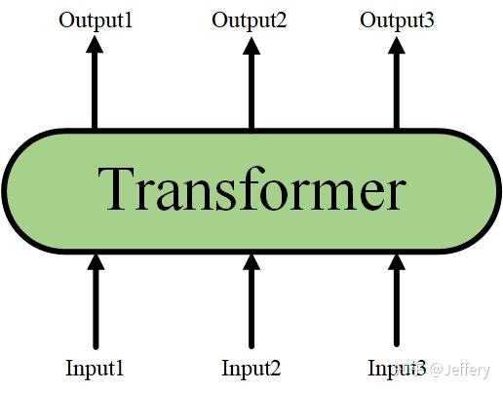
Estrutura do BERT: Uma vez que a estrutura detalhada do Transformer é ocultada, podemos representá-lo como uma caixa preta com apenas entrada e saída:

Slide 10
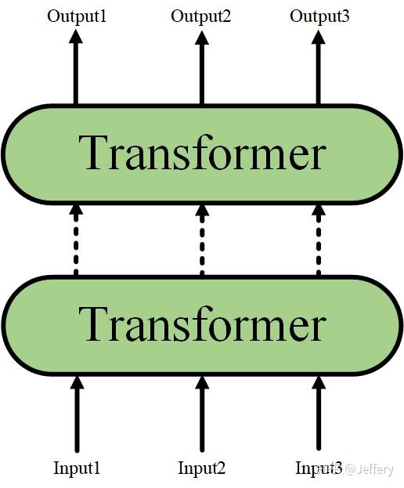
Além disso, as estruturas Transformer podem ser empilhadas para formar uma rede neural mais profunda (isso também pode ser entendido como empilhamento de codificadores Transformer):

Slide 11
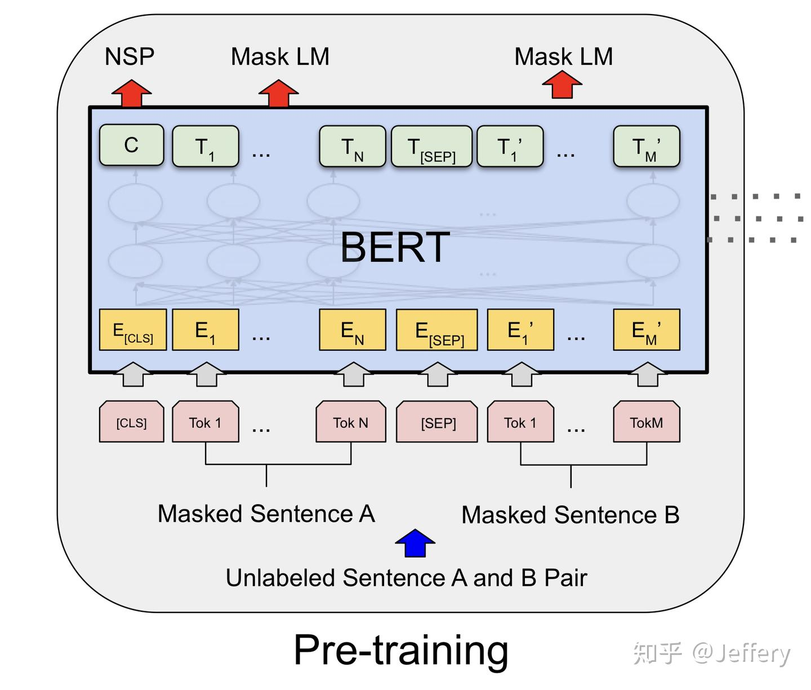
Finalmente, após o empilhamento de múltiplas camadas de estruturas Transformer, a estrutura principal do BERT é formada:

Slide 12
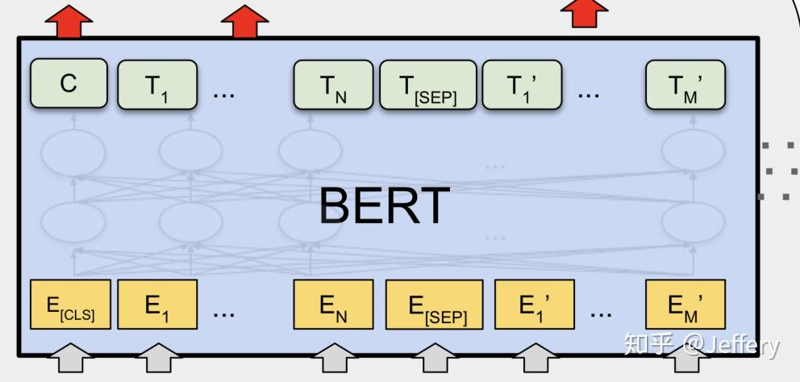
Finalmente, após o empilhamento de múltiplas camadas de estruturas Transformer, a estrutura principal do BERT é formada: A estrutura do BERT pode variar ligeiramente para diferentes tarefas subsequentes, portanto, apresentaremos a estrutura do modelo apenas na fase de pré-treinamento.

Slide 13
1.1 Entrada BERT
A entrada do BERT consiste na representação correspondente a cada token (os blocos rosa no diagrama representam os tokens e os blocos amarelos representam as representações correspondentes aos tokens), e o dicionário de palavras é construído usando o algoritmo WordPiece. Para realizar tarefas de classificação específicas, além dos tokens de palavras, os autores inserem um token de classificação específico ([CLS]) no início de cada sequência de entrada. A saída da última camada do Transformer correspondente a esse token de classificação é usada para agregar as informações de representação de toda a sequência.
Como o BERT é um modelo pré-treinado, ele deve ser adaptável a uma ampla variedade de tarefas de linguagem natural. Portanto, a sequência de entrada deve ser capaz de conter uma única frase (para classificação de sentimento de texto e rotulagem de sequência) ou duas ou mais frases (para sumarização de texto, inferência de linguagem natural e resposta a perguntas).

Slide 14
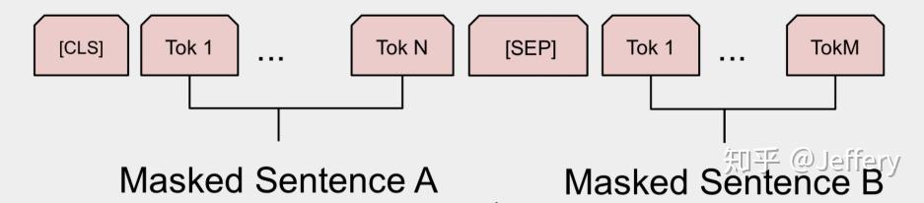
Como o modelo distingue qual intervalo pertence à frase A e qual pertence à frase B? O BERT utiliza dois métodos para resolver isso:
1) Inserindo um token de segmentação ([SEP]) após cada frase na sequência de tokens para separar os tokens das diferentes frases.
2) Adicionando um embedding de segmentação treinável a cada representação de token para indicar se ele pertence à frase A ou à frase B.
Portanto, a sequência final de tokens de entrada do modelo é mostrada na figura a seguir (se a sequência de entrada contiver apenas uma frase, não haverá [SEP] nem tokens subsequentes):

Slide 15
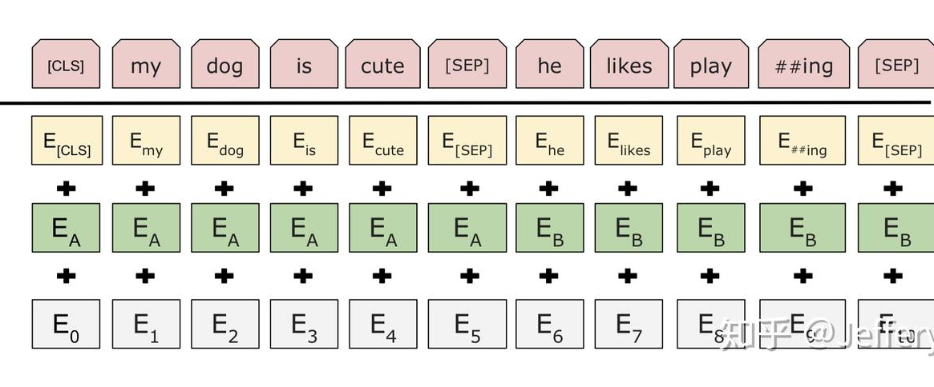
A entrada para o BERT é a representação correspondente a cada token. Na verdade, essa representação consiste em três partes: o token correspondente, o segmento e os embeddings de posição (para uma explicação detalhada dos embeddings de posição, consulte Attention Is All You Need ou The Illustrated Transformer), conforme mostrado na figura abaixo:

Slide 16
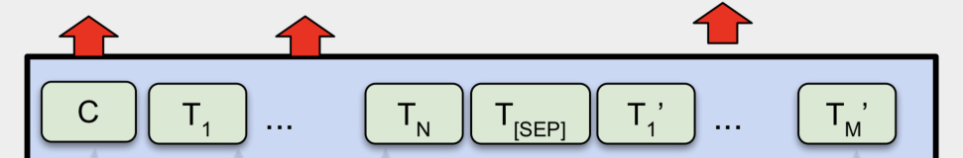
1.2 Saída do BERT
Após a apresentação das entradas do BERT, as saídas são essencialmente autoexplicativas, visto que a característica do Transformer é ter tantas saídas quantas entradas, como mostrado no diagrama a seguir:
C representa a saída do último Transformer correspondente ao token de classificação ([CLS]),
e representa a saída do último Transformer correspondente a outros tokens. Para algumas tarefas em nível de token (por exemplo, rotulagem de sequência e resposta a perguntas),
C é inserido em uma camada de saída adicional para predição. Para algumas tarefas em nível de sentença (por exemplo, inferência de linguagem natural e classificação de sentimentos), C é inserido em uma camada de saída adicional. Isso explica por que um token de classificação específico é inserido antes de cada sequência de tokens.

Slide 17
2. Tarefas de Pré-treinamento do BERT
O conceito de pré-treinamento já está bem estabelecido e é amplamente utilizado em Visão Computacional (VC). A tarefa de pré-treinamento tipicamente usada em VC é a classificação de imagens do ImageNet. Para obter sucesso na classificação de imagens, é necessário extrair boas características da imagem, e o conjunto de dados ImageNet, com sua grande escala e alta qualidade, frequentemente produz excelentes resultados.
Embora a área de PNL careça de dados rotulados manualmente e de alta qualidade como o ImageNet, a natureza autossupervisionada de dados textuais em larga escala pode ser aproveitada para construir tarefas de pré-treinamento. Portanto, o BERT construiu duas tarefas de pré-treinamento: Modelo de Linguagem Mascarada e Predição da Próxima Sentença.

Slide 18
2.1 Masked Language Model（MLM）
O MLM é o motivo pelo qual o BERT não se limita a modelos de linguagem unidirecionais. Simplificando, ele substitui aleatoriamente cada token na sequência de treinamento por um token de máscara ([MASK]) com 15% de probabilidade e, em seguida, prevê a palavra original na posição [MASK].
No entanto, como [MASK] não aparece na etapa de ajuste fino das tarefas subsequentes, ocorre uma incompatibilidade entre as etapas de pré-treinamento e ajuste fino (isso é facilmente explicado pelo fato de que o objetivo do pré-treinamento é tornar a representação da linguagem gerada sensível a [MASK], mas insensível a outros tokens). Portanto, o BERT usa a seguinte estratégia para resolver esse problema:

Slide 19
Problema dos Modelos Unidirecionais
Limitação dos Modelos Antigos (ex: GPT)
Só conseguem ver o contexto de um lado (esquerda → direita)
Não aproveitam o contexto dos dois lados
Isto limita tarefas como:
Classificação de texto
Reconhecimento de entidades
Resposta a perguntas
Solução: MLM permite ver palavras à esquerda e à direita ao mesmo tempo.

Slide 20
Ideia Principal do MLM
Como funciona o MLM?
Pegamos numa frase
Escolhemos 15% das palavras aleatoriamente
Escondemos (mascaramos) essas palavras
O modelo tenta adivinhar a palavra original usando o contexto dos dois lados
📌 É como um "exercício de completar espaços"

Slide 21
Exemplo Simples
Frase original my dog is hairy
Depois do mascaramento (80% dos casos) my dog is [MASK]
Objetivo do BERT: Adivinhar que a palavra escondida é hairy

Slide 22
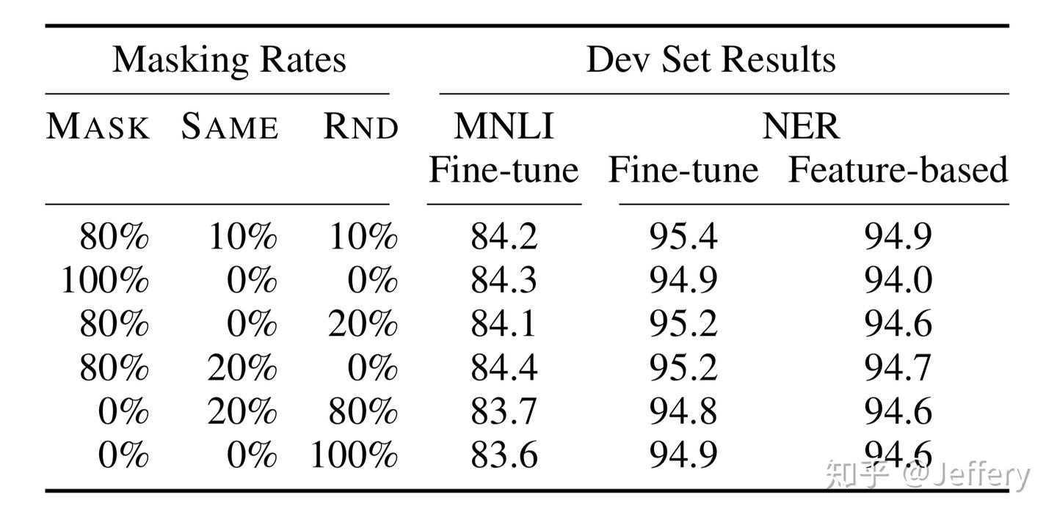
Exemplo dos Três Casos
Para cada palavra escolhida (15% das palavras da frase):
80% das vezes → substituir por [MASK]
10% das vezes → substituir por uma palavra aleatória
10% das vezes → manter a palavra original

Slide 23
Três Tipos de Substituição (Passo a Passo)
Frase original: my dog is hairy. O modelo não sabe qual dos três casos ocorreu – tem que aprender a lidar com todos.
Caso | O que acontece | Resultado
80% | vira [MASK] | my dog is [MASK]
10% | palavra aleatória | my dog is apple
10% | mantém original | my dog is hairy

Slide 24
Porque Usar Três Estratégias? (Problema do Desalinhamento)
Problema: No treino o modelo vê [MASK], mas nas tarefas reais nunca vê [MASK].
Solução com 80/10/10:
Estratégia | Objetivo
80% [MASK] | aprender a prever com contexto
10% aleatório | aprender a corrigir erros
10% original | não ficar dependente do [MASK]

Slide 25
Como o Modelo Aprende?
Passos finais:
Pega no vetor da posição mascarada
Passa por uma camada fully connected (densa)
Aplica softmax → probabilidade para cada palavra do vocabulário
Compara com a palavra original usando cross-entropy loss
📌 O modelo aprende minimizando o erro entre a palavra prevista e a palavra real.

Slide 26
Comparação Rápida – BERT vs GPT
Característica | BERT (MLM) | GPT
Direção do contexto | Bidirecional | Unidirecional (esq→dir)
Objetivo de treino | Prever [MASK] | Prever próxima palavra
Usa [MASK]? | ✅ Sim | ❌ Não
Melhor para | Compreensão | Geração de texto

Slide 27
MLM -- Resumo Final (Takeaways)
MLM permite que o BERT veja contexto dos dois lados
Usa 15% das palavras como alvo
80/10/10 resolve o problema do desalinhamento
O modelo aprende a prever, corrigir e reter informação
Este é o segredo do sucesso do BERT em tarefas de compreensão

Slide 28
Limitação do MLM (Motivação para o NSP)
O MLM é ótimo para palavras, mas...
MLM aprende representações a nível de token (palavras individuais)
Muitas tarefas precisam de compreensão entre frases:
Responder perguntas (QA)
Inferência natural de linguagem (NLI)
Classificação de pares de frases
Problema: Como fazer o BERT entender se duas frases estão ligadas logicamente?

Slide 29
O que é o NSP?
Next Sentence Prediction (NSP)
Objetivo: prever se duas frases aparecem seguidas no texto original
Tipo de tarefa: classificação binária
Saída possível:
IsNext → a frase B é realmente a próxima frase da A
NotNext → a frase B foi sorteada aleatoriamente do corpus

Slide 30
Como Construir os Dados para o NSP?
Para cada exemplo de treino, pegamos duas frases: A e B
📌 Isto permite treinar sem precisar de anotação humana (aprendizagem auto-supervisionada)
Situação | Probabilidade | Rótulo
B é a frase seguinte à A (contexto real) | 50% | IsNext
B é uma frase aleatória do corpus | 50% | NotNext

Slide 31
Exemplo 1 – IsNext (Frases Seguidas)
Frase A: the man went to the store
Frase B: he bought a gallon of milk
Rótulo: IsNext ✅
Input do BERT:
[CLS] the man went to [MASK] store [SEP] he bought a gallon [MASK] milk [SEP]
O BERT recebe as duas frases separadas por [SEP]

Slide 32
Exemplo 1 – IsNext (Frases Seguidas)
Frase A: the man went to the store
Frase B: he bought a gallon of milk
Rótulo: IsNext ✅
Input do BERT:
[CLS] the man went to [MASK] store [SEP] he bought a gallon [MASK] milk [SEP]
O BERT recebe as duas frases separadas por [SEP]

Slide 33
Exemplo 2 – NotNext (Frases Aleatórias)
Frase A: the man went to the store
Frase B (aleatória): penguins are flightless birds
Rótulo: NotNext ❌
Input do BERT:
[CLS] the man [MASK] to the store [SEP] penguin [MASK] are flight ##less birds [SEP]
O token ##less indica uma palavra partida (WordPiece)

Slide 34
Como o BERT Usa o Token [CLS] para o NSP?
O token especial [CLS] é colocado sempre no início
Durante o treino, o BERT condensa a informação de toda a frase no vetor C (posição [CLS])
Esse vetor C é passado para uma camada de classificação binária
A saída indica: IsNext ou NotNext
📌 O [CLS] funciona como um "resumo" da relação entre as duas frases

Slide 35
Dois Objetivos de Treino (MLM + NSP)
Objetivo | O que faz | Tipo de tarefa
MLM | Prever palavras mascaradas | Classificação multi-classe (vocabulário inteiro)
NSP | Prever se duas frases são consecutivas | Classificação binária (IsNext / NotNext)
✅ Ambos são auto-supervisionados ✅ Não precisam de dados anotados manualmente

Slide 36
Estrutura Completa de um Exemplo de Treino
Input:
[CLS] the man went to [MASK] store [SEP] he bought a gallon [MASK] milk [SEP]
Rótulos:
MLM: [MASK] → "the" e "of"
NSP: IsNext
Perda final (Loss): Loss_total = Loss_MLM + Loss_NSP
Os dois objetivos são treinados simultaneamente

Slide 37
Comparação com Visão Computacional (CV)
Característica | BERT (NLP) | Redes Convolucionais (CV)
Dados de treino | Texto não anotado (criado automaticamente) | Imagens anotadas à mão (ex: ImageNet)
Escala | Fácil de obter bilhões de exemplos | Caro e demorado para anotar
Custo | Muito baixo | Muito alto
Esta é uma das grandes vantagens do BERT: pré-treinamento sem supervisão humana

Slide 38
Resumo Final dos Dois Objetivos
MLM → aprende significado das palavras no contexto
NSP → aprende relações entre frases
Juntos, permitem que o BERT seja usado em quase todas as tarefas de NLP:
Classificação
QA
Inferência
Similaridade de textos

Slide 39
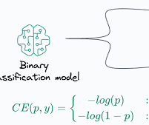
O que é a Binary Crossentropy?
É uma função de perda (loss function) usada em problemas de classificação binária
Mede o quão bem o modelo está a prever
Quanto menor o valor, melhor o modelo
📌 Também chamada de "log loss"

Slide 40
Aplicações Típicas (Exemplos)
Problema | Classes
Detecção de spam | Spam / Não spam
Classificação de imagens | Gato / Cão
Diagnóstico médico | Positivo / Negativo
Aprovação de crédito | Aprovar / Recusar
✅ Sempre apenas duas classes (0 ou 1)

Slide 41
Formato dos Rótulos e Saídas
Rótulo real (y):
Deve ser 0 ou 1 (ex: 1 = "sim", 0 = "não")
Saída do modelo (ŷ):
Modelo usa Sigmoid na última camada
Valor entre 0 e 1 (probabilidade da classe positiva)
📌 *Exemplo: ŷ = 0.85 → 85% de chance de ser a classe 1*

Slide 42
Ideia Intuitiva
Se o rótulo real é 1... | Se o rótulo real é 0...
Queremos ŷ próximo de 1 | Queremos ŷ próximo de 0
Quanto mais perto, menor a perda | Quanto mais perto, menor a perda
📌 A função "castiga" previsões erradas com valores altos de loss

Slide 43
Fórmula Matemática (Um Exemplo)
Para um único exemplo:
Loss=−[ylog⁡(ŷ)+(1−y)log⁡(1− ŷ)]
Onde: | Significado
y | Rótulo verdadeiro (0 ou 1)
ŷ | Previsão do modelo (entre 0 e 1)

Slide 44
Exemplo Numérico (Caso 1)
Exemplo: y = 1, ŷ = 0.9 (previsão boa)
Loss=−[1⋅log⁡(0.9)+0⋅log⁡(0.1)]
Loss=−log⁡(0.9)≈0.105
✅ Perda baixa (boa previsão)

Slide 45
Exemplo Numérico (Caso 2)
Exemplo: y = 1, ŷ = 0.1 (previsão muito errado)
Loss=−[1⋅log⁡(0.1)+0⋅log⁡(0.9)]
Loss=−log⁡(0.1)≈2.302
❌ Perda alta (má previsão)

Slide 46
Exemplo Numérico (Caso 3)
Exemplo: y = 0, ŷ = 0.2 (previsão boa)
Loss=−[0⋅log⁡(0.2)+1⋅log⁡(0.8)]
Loss=−log⁡(0.8)≈0.223
✅ Perda baixa

Slide 47

Média para um Lote (Batch)
Quando temos n exemplos:
Loss=−$\frac{1}{n} \sum_{i=1}^{n}{[yilog\left(\text{ŷ}i\right)+\left(1−yi\right)log⁡(1−\text{ŷ}i)]}$
📌 Este é o comportamento padrão no Keras / TensorFlow

Slide 48
Comparação com Categorical Crossentropy
Característica | Binary Crossentropy | Categorical Crossentropy
Número de classes | 2 (apenas duas) | 3 ou mais (ex: 10 dígitos)
Ativação final | Sigmoid | Softmax
Soma das probabilidades | Não precisa ser 1 | Sempre soma 1
Exemplo | Spam (Sim/Não) | Dígitos MNIST (0–9)

Slide 49
Resumo Final (Binary Crossentropy)
É a escolha padrão para classificação binária
Compara a probabilidade prevista com o rótulo verdadeiro (0 ou 1)
Quanto menor o valor, melhor o modelo
Usa Sigmoid na camada de saída
Fácil de implementar no Keras:
keras.losses.BinaryCrossentropy()

Slide 50

Capacitação Inovadora para o Futuro das Pessoas e Organizações

